Slide 1





Slide 2


Slide 3







Slide 4

- Nhận biết được hình bình hành thông qua hình ảnh trực quan.
- Mô tả được đặc điểm về cạnh của hình bình hành.

Slide 5


Slide 6
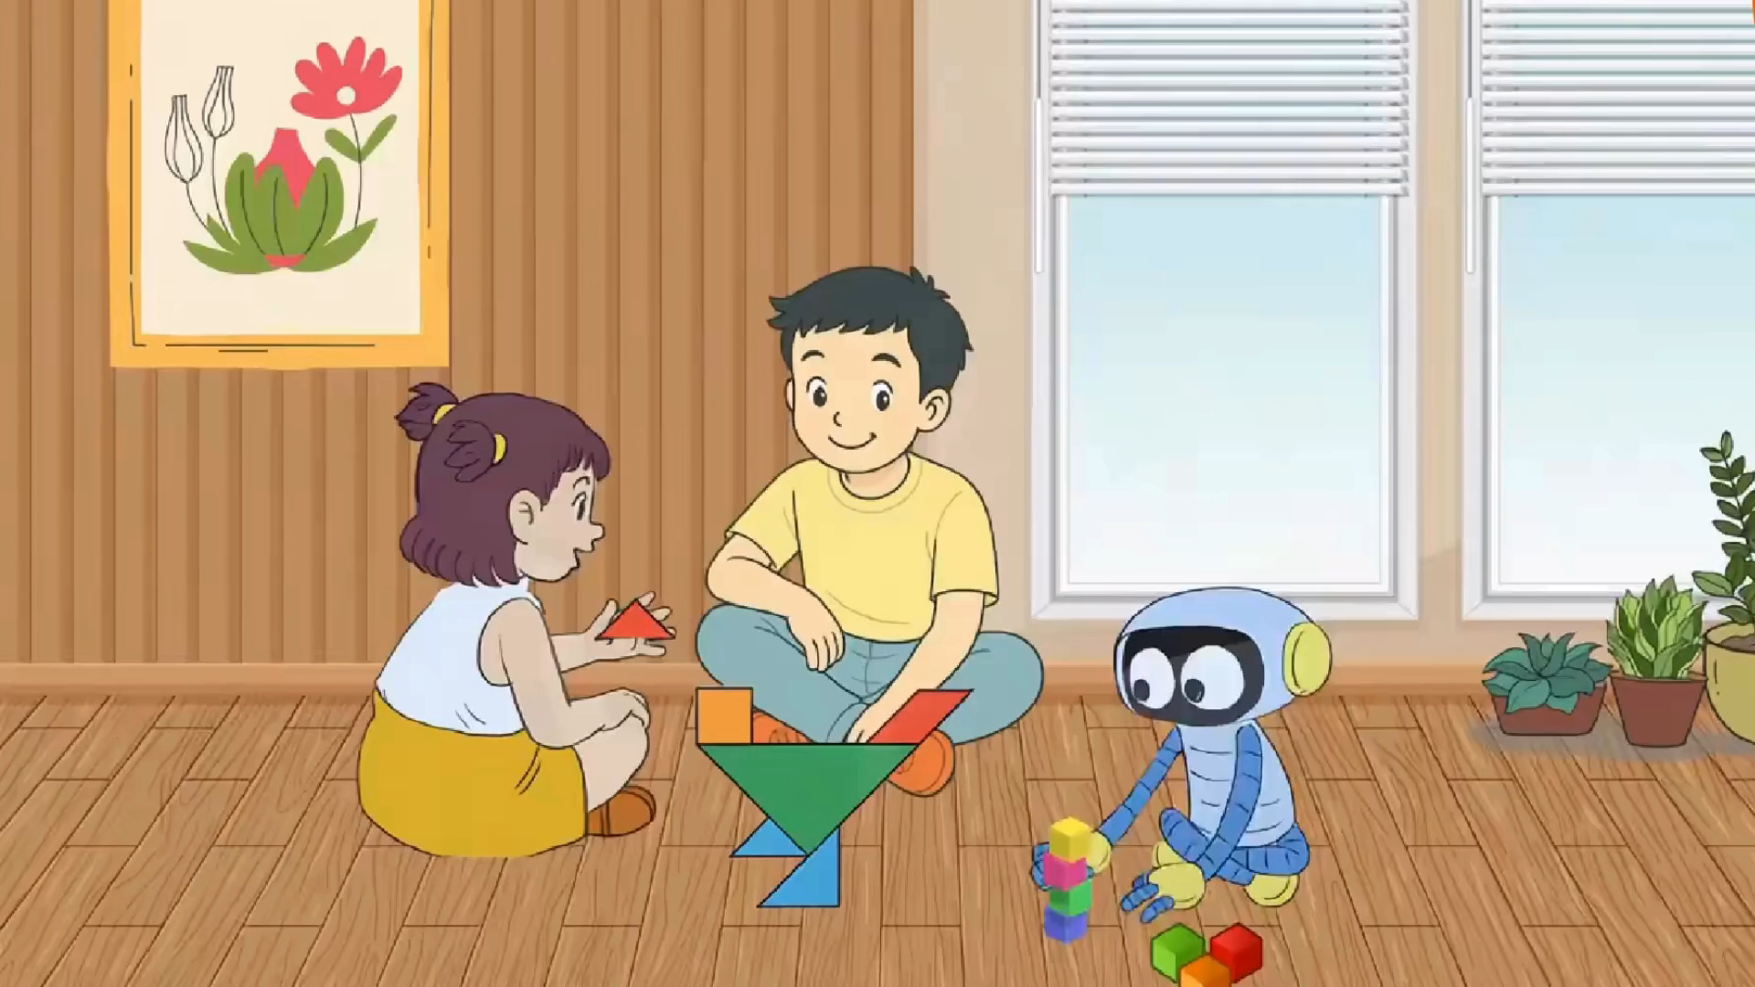

Slide 7



Đuôi con gà là hình gì nhỉ?
Em xếp hình con gà này.
Là hình bình hành Nam à!

Slide 8
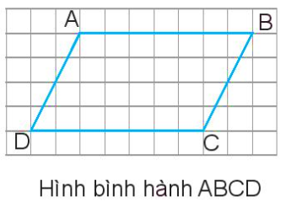
Hình bình hành ABCD có:
AB và DC là hai cạnh đối diện; AD và BC là hai cạnh đối diện
Cạnh AB song song với cạnh DC; cạnh AD song song với cạnh BC
AB = DC và AD = BC

Slide 9

Hình bình hành có hai cặp cạnh đối diện, song song và bằng nhau

Slide 10


Slide 11
- So sánh sự giống nhau và khác nhau giữa hình chữ nhật và hình bình hành ?
Hình chữ nhật
Hình bình hành
Giống nhau : Hình chữ nhật và Hình bình hành đều có hai cặp cạnh đối diện song song và bằng nhau.
Khác nhau :
Hình chữ nhật có hai cạnh liền nhau thì vuông góc với nhau.
Còn hình bình hành hai cạnh liền nhau thì KHÔNG vuông góc với nhau.

Slide 12
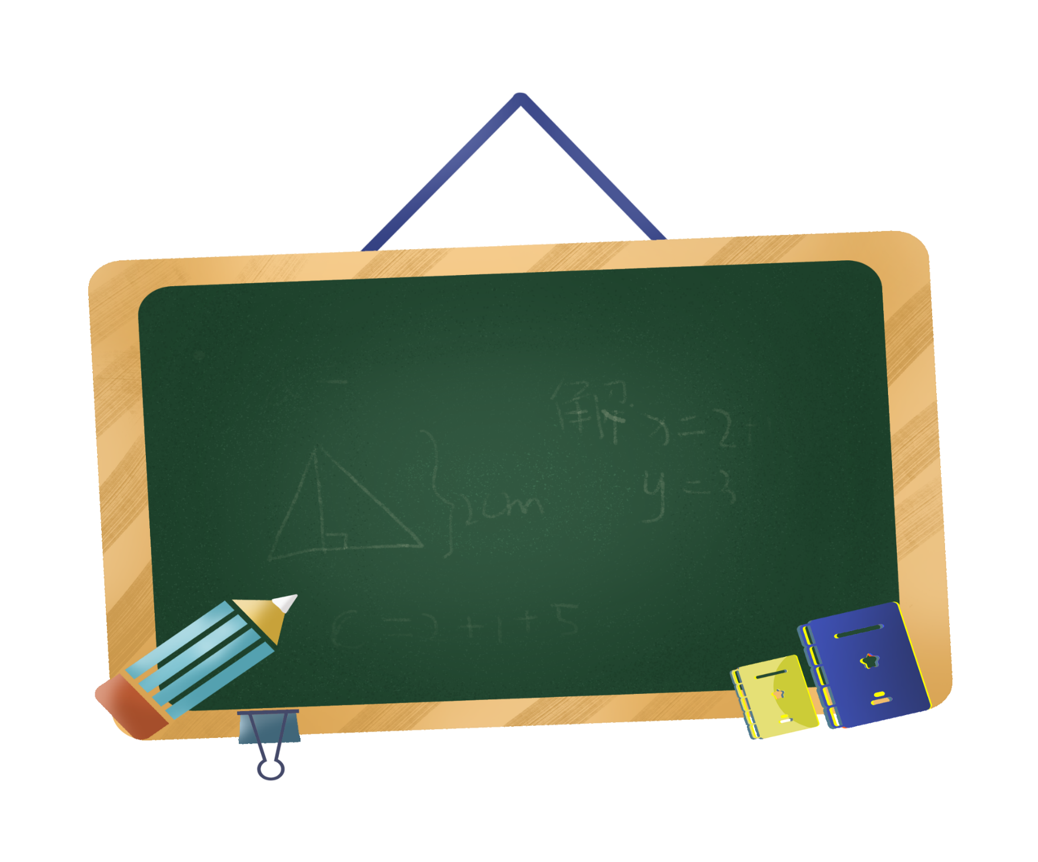





Slide 13
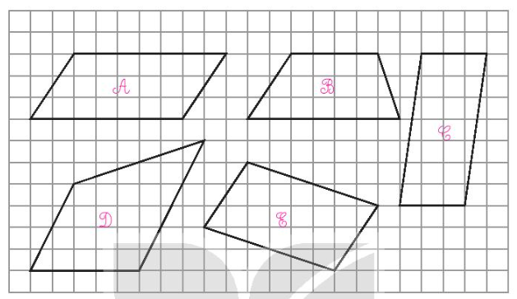

1
Những hình nào dưới đây là hình bình hành?

Slide 14
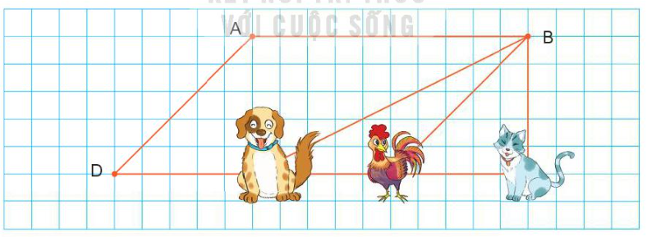
2
Quan sát hình vẽ rồi trả lời câu hỏi.
Biết A, B, C, D là bốn đỉnh của một hình bình hành. Hỏi đỉnh C đã bị con vật nào che mất?
C

Slide 15
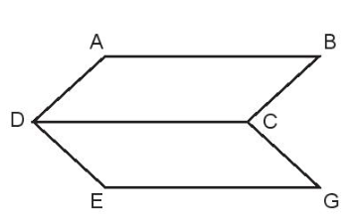
1
Cho ABCD và CDEG là các hình bình hành. Biết độ dài cạnh AB bằng 3 dm.
3 dm
a) Độ dài cạnh EG bằng bao nhiêu đề-xi-mét?
Vì ABCD và CDEG là hình bình hành nên ta có:
AB = DC = EG = 3 dm
Vậy độ dài cạnh EG bằng 3 dm.

Slide 16
1
Cho ABCD và CDEG là các hình bình hành. Biết độ dài cạnh AB bằng 3 dm.
b) Kể tên những cạnh song song với cạnh CD.
Những cạnh song song với cạnh CD là: AB//CD, EG//CD.

Slide 17

Quan sát nêu tên các hình bình hành có trong cuộc sống

Slide 18
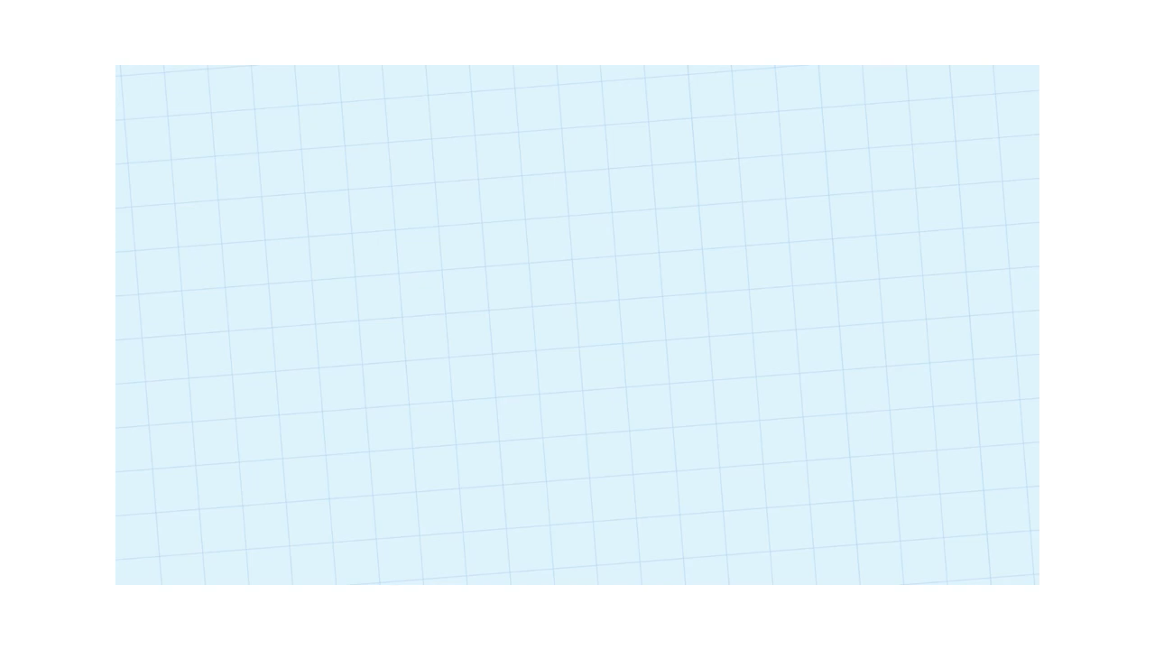

Slide 19


Slide 20


Chân thành cảm Quý Thầy Cô đã yêu thích, tin tưởng và ủng hộ Hương Thảo – Zalo 0972115126!
Mong rằng tài liệu này sẽ giúp Quý Thầy Cô gặt hái được nhiều thành công trong sự nghiệp trồng người.
Để biết thêm nhiều tài nguyên hay các bạn hãy truy cập Facebook: https://www.facebook.com/huongthaoGADT

